Slide 1
DA: Pattern Matching & Model Finder Steps
3268.1 Vision Industrielle II
Yuri López de Meneses

Slide 2

Processing Steps
Généraux:
ImageProcessing: Filtrage, prétraitement (morphologie, lissage)
Reconnaissance:
BlobAnalysis: particules
IntensityChecker: Mesure intensité dans une zone
PatternMatching: modèle d’image (simple)
ModelFinder: modèle d’image géométrique
Mesure:
EdgeLocator: Détection transition droite
Measurement: Détection droites, bandes, cercles
Metrology: Attributs géometriques et leurs tolérances

Slide 3
Processing Steps
Identification:
CodeReader: Lecture code-barres et datamatrix
StringReader: Lecture text avancé
Spécialisés:
ColorMatcher: Reconnaissance couleurs
BeadInspection: Inspection ruban (p.ex. colle )

Slide 4
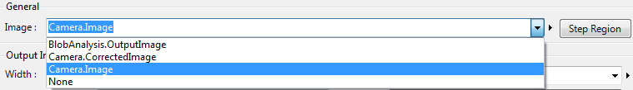

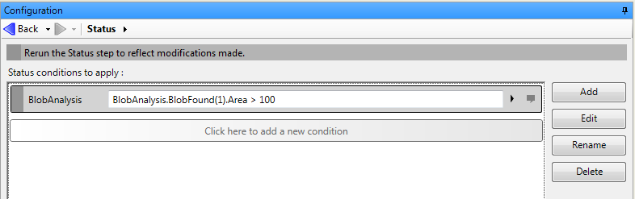
Processing Steps
Eléments communs:
Input image:
Region d’intérêt: Step Region/Search Region
Repère: Fixture
Status:

Slide 5

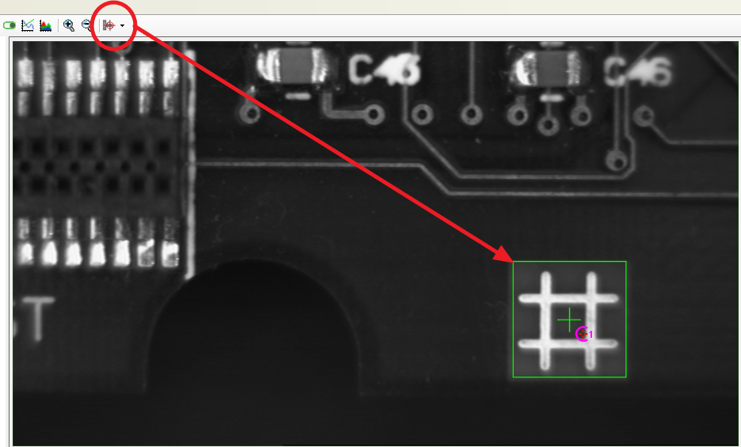
Step: Pattern Matching
Localise un ou des «modèles» dans l’image et retourne son repère (fixture=position+angle)
Le modèle est crée en cliquant l’icone modèle et sélectionnant un zone de l’image

Slide 6
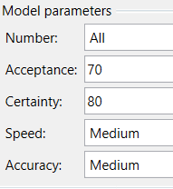
Step: Pattern Matching
Mesure de similarité par corrélation → Score 0-100%
Si le score dépasse ‘Acceptance’, l’instance trouvée est rétenue et on sélectionnera les Number meilleures.
Si score dépasse ‘Certainty’ l’instance est rétenue et on arrête la recherche dès qu’on a ‘Number’ trouvées
Compromis Speed vs Accuracy

Slide 7
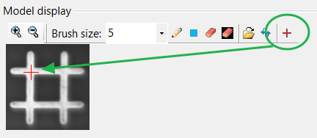
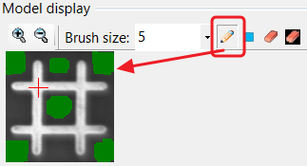
Step: Pattern Matching
On peut définir l’origine du modèle (référence point)
On peut masquer (ignorer) des zones du modèle

Slide 8
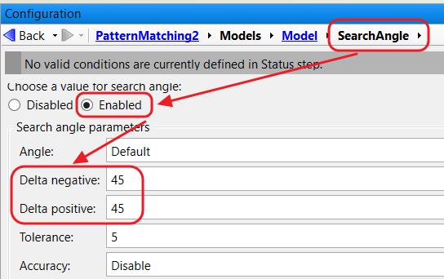
Step: Pattern Matching
Si le modèle peut apparaitre à des angles différents de celui appris, il faut explicitement le configurer:

Slide 9

Step: ModelFinder
Modèle image, à partir de géométrie contours
Définir modèle sur l’image
Définir origine et zones à masquer (ignorer)

Slide 10
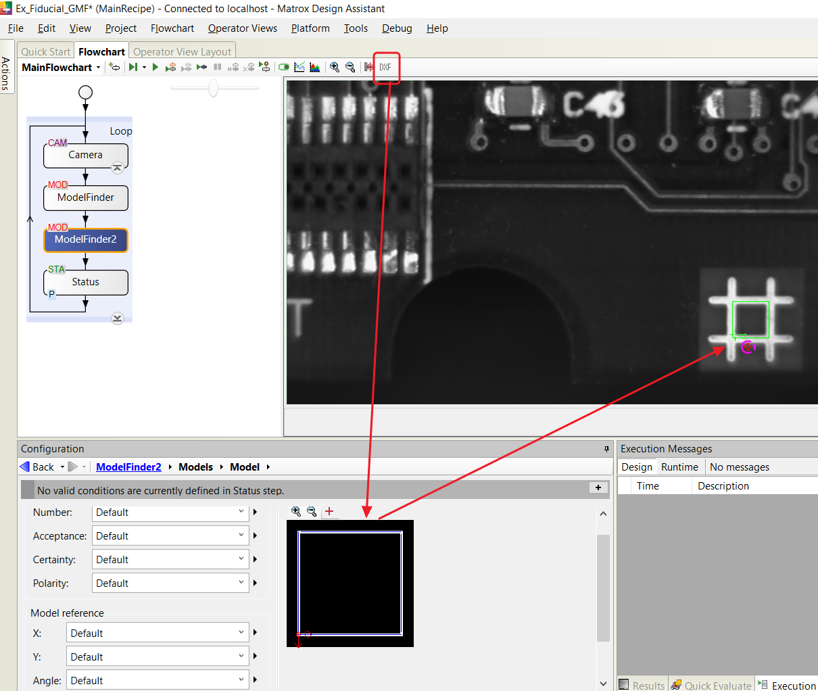
Step: ModelFinder
Modèle DXF (Autocad 14)
Définir échelle

Slide 11
Step: Reconfigure
Permet de modifier, en runtime, des steps PatternMatching et ModelFinder
Y compris création de nouveaux modèles

Slide 12
Autres «Finders»
Modèles synthétiques
CircleFinder
EllipseFinder
RectangleFinder
SegmentFinder
Similaires a ModelFinder

